Slide 1

UNIVERSIDAD AUTÓNOMA DEL ESTADO DE MÉXICO
CENTRO UNIVERSITARIO UAEM ZUMPANGO
LICENCIATURA EN ADMINISTRACIÓN
UNIDAD DE APRENDIZAJE
(L14101) FUNDAMENTOS EN ADMINISTRACIÓN
CONTENIDO DE LA UNIDAD A TRABAJAR
UNIDAD IV. ENFOQUES DEL PENSAMIENTO ADMINISTRATIVO
MATERIAL DIDACTICO
SOLO VISIÓN PROYECTABLES
PRESENTA
M. en A.N. José Luis Morales Mondragón
OCTUBRE 2016

Slide 2
Unidad de aprendizaje: FUNDAMENTOS EN ADMINISTRACIÓN
CONTENIDO DE LA UNIDAD A DESARROLLAR
UNIDAD IV. ENFOQUES DEL PENSAMIENTO ADMINISTRATIVO
Clave: L14101
Horas de teoría: 3
Horas de práctica: 1
Total de horas: 4
Créditos: 7
Tipo de unidad de aprendizaje: Curso
Carácter de la unidad de aprendizaje: Curso
Núcleo de formación: Básico.
Modalidad: Presencial.

Slide 3
Unidad de aprendizaje: FUNDAMENTOS EN ADMINISTRACIÓN
Propósito de la unidad de aprendizaje:
Desarrollo de la unidad de aprendizaje
Analizar y contrastar los conceptos disciplinarios y su evolución a través del tiempo llevando a cabo un estudio detallado del origen y desarrollo histórico de la administración, las diferentes teorías que a través de la evolución de las organizaciones han dado como resultado las nuevas estrategias empresariales, así como el campo de aplicación en las organizaciones de Servicios, Públicas y Privadas del país con la finalidad de aplicar una Administración Globalizada.
I. Conceptualización de la admon.
III. Orígenes de la admon.
V. Enfoques del comportamiento
II. La profesión del LAEM.
IV. Enfoque del pensamiento administrativo.
VI. La empresa y sus áreas func.

Slide 4
Unidad de aprendizaje: FUNDAMENTOS EN ADMINISTRACIÓN
Objetivo de la unidad:
A través de los diferentes enfoques (Científico, Clásico, Humanista y Sociológico), se entenderán las aportaciones a la administración.
Los elementos que considera la unidad son:
Investigación Documental para elaborar un cuadro comparativo con las aportaciones de autores en el contexto del pensamiento administrativo.

Slide 5
Unidad IV. ENFOQUES DEL PENSAMIENTO ADMINISTRATIVO
INTRODUCCIÓN.
La Unidad de aprendizaje, Fundamentos de Administración es un curso introductorio a la Licenciatura en Administración por lo que comprende, un análisis detallado de los elementos básicos de la materia, conceptualización y evolución a través del tiempo, considerando, las diferentes teorías organizacionales que han dado como resultado la administración moderna, creando diferentes estrategias para un aprendizaje significativo y desarrollando en los alumnos habilidades a través del análisis y síntesis, así como una actitud responsable y honesta.
En la cuarta unidad se estudiará el proceso evolutivo que dio la pauta a la Administración Contemporánea y que se presenta en una serie de etapas o pensamientos, los cuales fueron dándole forma a éste término, todo esto a través de las diferentes aportaciones de cada uno de los pensadores que en su época que nos fueron proporcionando.

Slide 6
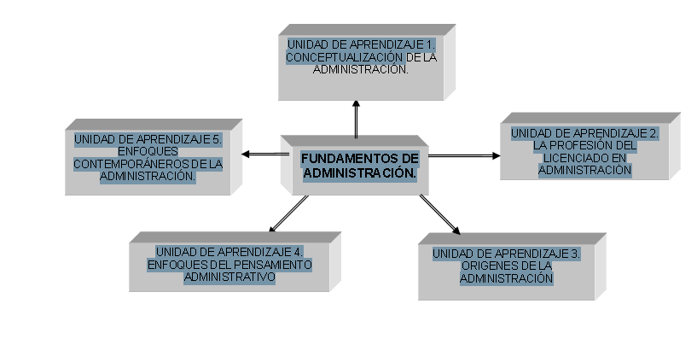
Unidad IV. ENFOQUES DEL PENSAMIENTO ADMINISTRATIVO
SECUENCIA DIDÁCTICA

Slide 7
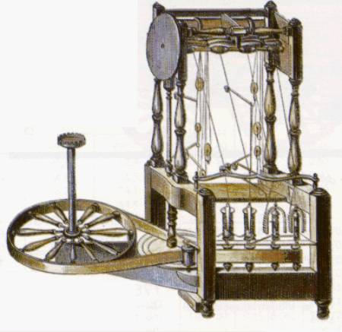

Unidad IV. ENFOQUES DEL PENSAMIENTO ADMINISTRATIVO
ENFOQUE CLÁSICO DE LA ADMINISTRACIÓN.
¿COMO SURGE EL ENFOQUE CLÁSICO?
Necesidad humana.
Después de la Revolución Industrial.
  Se crea una nueva visión, mas estructurada y con miras hacia el futuro.

Slide 8


Unidad IV. ENFOQUES DEL PENSAMIENTO ADMINISTRATIVO
LAS EMPRESAS.
Tenían muchos problemas organizativos.
  Perdidas.
  Bajo Rendimiento.
  Mucha Competencia.
  Descontentos.

Slide 9
Unidad IV. ENFOQUES DEL PENSAMIENTO ADMINISTRATIVO
La preocupación básica era aumentar la productividad de la empresa mediante el aumento de la eficiencia en el nivel operacional, esto es, en el nivel de los operarios. De allí el énfasis en el análisis y en la división del trabajo operario, toda vez que las tareas del cargo y el ocupante constituyen la unidad fundamental de la organización. En este sentido, el enfoque de la administración científica es un enfoque de abajo hacia arriba (del operario hacia el supervisor y gerente) y de las partes (operarios y sus cargos) para el todo (organización empresarial),y de sus interrelaciones estructurales.
  Henri Fayol, y desarrolló la llamada teoría clásica preocupada por aumentar la eficiencia de su empresa a través de su organización y de la aplicación de principios generales de la administración con bases científicas.
  Lo cierto es que sus ideas constituyen las bases del llamado enfoque clásico tradicional de la administración, cuyos postulados dominaron aproximadamente las cuatro primeras décadas de este siglo el panorama administrativo de las organizaciones.

Slide 10
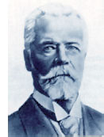
HENRY FAYOL
Unidad IV. ENFOQUES DEL PENSAMIENTO ADMINISTRATIVO

Slide 11
Henry Fayol
Unidad IV. ENFOQUES DEL PENSAMIENTO ADMINISTRATIVO
(1841 - 1925) Ingeniero y teórico de la administración de empresas. Nacido en el seno de una familia burguesa.
Henry Fayol se graduó como ingeniero civil de minas en el año 1860 y desempeño el cargo de Ingeniero en las minas del grupo minero y metalúrgico, la Sociedad Anónima Commentry Fourchambault.

Slide 12

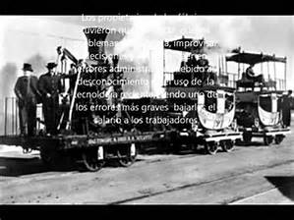
Unidad IV. ENFOQUES DEL PENSAMIENTO ADMINISTRATIVO
Henry Fayol es sobre todo conocido por sus aportaciones en el terreno del pensamiento administrativo. Expuso sus ideas en la obra Administración industrial y general, publicada en Francia en 1916..
Tras los aportaciones realizadas por Taylor en el terreno de la organización científica del trabajo, Fayol, utilizando una metodología positivista, consistente en observar los hechos, realizar experiencias y extraer reglas, desarrolló todo un modelo administrativo de gran rigor para su época.

Slide 13
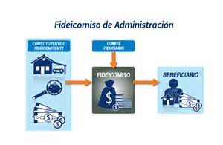
Unidad IV. ENFOQUES DEL PENSAMIENTO ADMINISTRATIVO
En otra obra suya, La incapacidad industrial del estado (1921), hizo una defensa de los postulados de la libre empresa frente a la intervención del Estado en la vida económica.

Slide 14

Fayol: Seis funciones básicas de la empresa
Unidad IV. ENFOQUES DEL PENSAMIENTO ADMINISTRATIVO
Funciones técnicas. Producción de bienes o servicios de la empresa
Funciones comerciales. Compra, la venta o el intercambio.

Slide 15


Unidad IV. ENFOQUES DEL PENSAMIENTO ADMINISTRATIVO
Funciones financieras. Búsqueda y gerencia de capitales
Funciones de seguridad. Protección y preservación de los bienes y las personas.

Slide 16
Unidad IV. ENFOQUES DEL PENSAMIENTO ADMINISTRATIVO
Funciones contables. Los inventarios, los registros, los balances, los costos y las estadísticas.
Funciones administrativas. Es la integración de las otras cinco funciones por parte de la dirección.
  Coordinan y sincronizan las demás funciones de la empresa, y están siempre por encima de ellas.

Slide 17

LOS 14 PRINCIPIOS DE
ADMINISTRACIÓN DE FAYOL
Unidad IV. ENFOQUES DEL PENSAMIENTO ADMINISTRATIVO

Slide 18
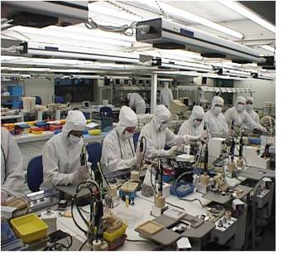
1. División del Trabajo: Cuanto más se especialicen las personas, con mayor eficiencia desempeñarán su oficio. Este principio se ve muy claro en la moderna línea de montaje
Unidad IV. ENFOQUES DEL PENSAMIENTO ADMINISTRATIVO

Slide 19

2. Autoridad: Los gerentes tienen que dar órdenes para que se hagan las cosas. Si bien la autoridad formal les da el derecho de mandar, los gerentes no siempre obtendrán obediencia, a menos que tengan también autoridad personal (Liderazgo).
Unidad IV. ENFOQUES DEL PENSAMIENTO ADMINISTRATIVO

Slide 20

3. Disciplina: Los miembros de una organización tienen que respetar las reglas y convenios que gobiernan la empresa. Esto será el resultado de un buen liderazgo en todos los niveles, de acuerdos equitativos (tales disposiciones para recompensar el rendimiento superior) y sanciones para las infracciones, aplicadas con justicia.
Unidad IV. ENFOQUES DEL PENSAMIENTO ADMINISTRATIVO

Slide 21


4. Unidad de Dirección: Las operaciones que tienen un mismo objetivo deben ser dirigidas por un solo gerente que use un solo plan
Unidad IV. ENFOQUES DEL PENSAMIENTO ADMINISTRATIVO

Slide 22

5. Unidad de Mando: Cada empleado debe recibir instrucciones sobre una operación particular solamente de una persona.
Unidad IV. ENFOQUES DEL PENSAMIENTO ADMINISTRATIVO

Slide 23
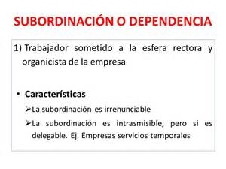
6. Subordinación de interés individual al bien común: En cualquier empresa el interés de los empleados no debe tener relación sobre los intereses de la organización como un todo.
Unidad IV. ENFOQUES DEL PENSAMIENTO ADMINISTRATIVO

Slide 24
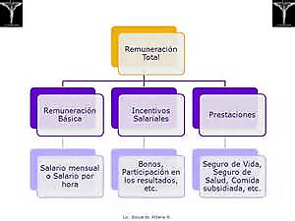
7. Remuneración: La compensación por el trabajo debe ser equitativa para los empleados como para los patrones.
Unidad IV. ENFOQUES DEL PENSAMIENTO ADMINISTRATIVO

Slide 25
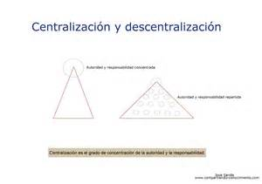
8. Centralización: Fayol creía que los gerentes deben conservar la responsabilidad final pero también necesitan dar a sus subalternos autoridad suficiente para que puedan realizar adecuadamente su oficio.
El problema consiste en encontrar el mejor grado de Centralización en cada caso.
Unidad IV. ENFOQUES DEL PENSAMIENTO ADMINISTRATIVO

Slide 26

9. Jerarquía: La línea e autoridad en una organización representada hoy generalmente por cuadros y líneas de un organigrama pasa en orden de rangos desde la alta gerencia hasta los niveles más bajos de la empresa.
Unidad IV. ENFOQUES DEL PENSAMIENTO ADMINISTRATIVO

Slide 27

10. Orden: Los materiales y las personas deben estar en el lugar adecuado en el momento adecuado. En particular, cada individuo debe ocupar el cargo o posición más adecuados para él.
Unidad IV. ENFOQUES DEL PENSAMIENTO ADMINISTRATIVO

Slide 28

11. Equidad: Los administradores deben ser amistoso equitativos con sus subalternos.
Unidad IV. ENFOQUES DEL PENSAMIENTO ADMINISTRATIVO

Slide 29

12. Estabilidad del Personal: Una alta tasa de rotación del personal no es conveniente para el eficiente funcionamiento de una organización.
Unidad IV. ENFOQUES DEL PENSAMIENTO ADMINISTRATIVO

Slide 30

13. Iniciativa: Debe darse a los subalternos libertad para concebir y llevar a cabo sus planes, aun cuando a veces se cometan errores.
Unidad IV. ENFOQUES DEL PENSAMIENTO ADMINISTRATIVO

Slide 31

14. Espíritu de Grupo: Promover el espíritu de equipo dará a la organización un sentido de unidad. Recomendaba por ejemplo el empleo de comunicación verbal en lugar de la comunicación formal por escrito, siempre que fuera posible.
Unidad IV. ENFOQUES DEL PENSAMIENTO ADMINISTRATIVO

Slide 32


Actualmente
Unidad IV. ENFOQUES DEL PENSAMIENTO ADMINISTRATIVO
Se dice que si se ocupa:
Las empresas ocupan los 14 principio de Fayol en su administración.

Slide 33
CONCLUSIONES
RESUMEN DE LA UNIDAD IV.- “Enfoque Clásico como aportación a la Administración”.
La preocupación básica de la escuela clásica es aumentar la productividad y el nivel de los trabajadores. La administración científica desarrolla un enfoque de abajo hacia arriba (del obrero hacia el supervisor y el gerente) y su principal característica es el énfasis en las tareas, de esto parte la (O. R. T.) Organización racional del trabajo, la cual permite la especialización del trabajador además de esto, una corriente de ideas desarrolladas por especialistas que permitan una maximización del factor humano

Slide 34
REFERENCIAS
1. CHIAVENATO, Idalberto. Administración de Recursos Humanos. McGraw-Hill, quinta Edición Santafé de Bogotá 1999, 699 Págs.
2. DESSLER, Gary, Administración de Personal. Prentice Hall, Octava
Edición, México 2001, 700. Págs.
3. KOONTZ, HAROLD Heinz Weihrich. Administración una Perspectiva Global. McGraw-Hill, Décimo segunda, Edición, México,2004, 804 Págs.
R. WAYNE MONDY, Robert M. Noé, Administración de Recursos Humanos. Prentice Hall, Sexta Edición, México 1997, 663 Págs.
4. STEPHEN, P. Robins, Comportamiento Organizacional, Pearson , Prentice Hall, Décima, Edición, México 2004, 675 Págs.
5. Münch Galindo, Lourdes. Fundamentos de Administración. Quinta Edición, México, Editorial Trillas,1999.

Slide 35
REFERENCIAS
6. Hellriegel, Don. Administración. Primera Edición, Editorial Thomson, 2000.
7. Rodríguez Valencia, Joaquín. Administración de Pequeñas y Medianas Empresas. Quinta Edición, México, Editorial Thomson, 2002.

